Slide 1
Тема 3.Разработка тестов
Тестирование программного обеспечения

Slide 2
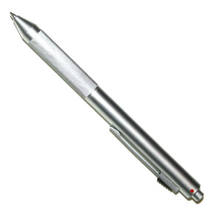
Разработка тестов
От качества выполнения разработки тестов зависит процесс выполнения тестов и документирования их результатов выполнения.
Обсудим какие бывают тесты на примере обыкновенной ручки. Давайте подумаем, как её можно протестировать?

Slide 3
Виды тестов (1/7)
Тесты на основе требований (requirements based tests)
Извлекается и вставляется ли в ручку стержень?
Присутствует ли держатель, позволяющий цеплять ручку за край кармана?
Переключается ли ручка из рабочего в нерабочее положение?
Функциональные тесты (functional test)
Вставить в ручку стержень.
Переключить в рабочее положение.
Написать несколько слов.
Переключить в нерабочее положение.
Извлечь стержень.

Slide 4
Виды тестов (2/7)
Сравнительные («параллельные») тесты (parallel testing)
Что мы можем сказать об этой ручке в сравнении с другими ручками, которые выпускает наша фирма?
Что мы можем сказать об этой ручке в сравнении с ручками, которые выпускают конкуренты?
В чём преимущества именно этой модели ручек?
Сценарные тесты (scenario tests)
Как ручку может использовать:
Секретарь.
Преподаватель.
Студент.
Школьник.
Прораб.
Сантехник.
Милиционер.
Моряк.
…

Slide 5
Виды тестов (3/7)
Тесты ошибочных ситуаций (fault injection tests)
Что произойдёт, если препятствовать выходу стержня в рабочее положение?
Какое усилие и где надо приложить к ручке, чтобы её сломать?
Если стержень застрял, легко ли его извлечь?
Что произойдёт, если писать по стеклу, асфальту?
Тесты интерфейса (interface tests, GUI tests)
Измерения: высота, ширина, длина, вес.
Цвет.
Читаемость логотипа фирмы-производителя.

Slide 6
Виды тестов (4/7)
Тесты удобства использования (usability tests)
Есть ли у нас какие-либо замечания по юзабилити ручек от пользователей?
Есть ли у нас представители целевых групп, чтобы привлечь их к тестированию?
Как много времени у пользователя занимает переключение ручки из нерабочего положения в рабочее и обратно?
Как быстро пользователь понимает, как пользоваться ручкой?
Как быстро пользователь привыкает к этой ручке?
Легко ли понять, какие стержни подходят к ручке?
Легко ли заменить стержень?
Может ли ручкой пользоваться левша?

Slide 7
Виды тестов (5/7)
Тесты упаковки и документации (packaging/documentation tests)
Вложена ли в упаковку копия текста о гарантийных обязательствах?
Ясно ли видно на упаковке, что внутри?
Легко ли открыть упаковку?
Насколько материалы упаковки вредны для окружающей среды?
Есть ли какие-то особые требования к упаковке?
На сайте, в каталоге, на упаковке написано и нарисовано одно и то же?
Текст на упаковке и в гарантийном обязательстве – на одном и том же языке?
На упаковке и в документации нет грамматических ошибок, опечаток и т.д.?

Slide 8
Виды тестов (6/7)
Стрессовые тесты (stress tests)
При какой температуре расплавится пластиковая часть ручки?
При какой температуре потечёт стержень?
При какой температуре ручка перестаёт писать?
Какое воздействие необходимо применить к ручке, чтобы сломать её?
Пишет ли ручка под водой? А по мокрой бумаге?
Если ручку уронить в песок – что произойдёт?
А если уронить со стола?
А если из окна офиса?

Slide 9
Виды тестов (7/7)
Тесты производительности (performance tests)
Сколько текста можно написать ручкой в единицу времени?
Как быстро ручку можно привести в рабочее положение?
Как много раз ручку можно переключить из нерабочего в рабочее положение, прежде чем её начнёт заедать?
Конфигурационные тесты (configuration tests)
Какие стержни подходят к нашей ручке?
На каких поверхностях она может писать?
Законодательные тесты (regulation tests)
Подлежит ли этот продукт какому-то виду лицензирования?
Необходима ли какая-то особая сопроводительная документация?
Ясно ли из документации ручки видно, в какой стране она произведена?
Существуют ли какие-то законодательные особенности, препятствующие распространению нашего продукта?

Slide 10
Практическое задание
1.Дополнить каждый из видов тестов своими пунктами.
Минимальное количество пунктов по 2 на каждый вид тестирования.
Заготовка (бланк) приведена в отдельном файле.
2. Разработать тесты для произвольного, часто применяемого в быту предмета.
Минимальное количество пунктов по 5 на каждый вид тестирования.
Минимальное количество видов тестирования 6 (возможны варианты).

Slide 11
Классы эквивалентности (1/2)
Если мы ожидаем одинакового результата от выполнения двух и более тестов, эти тесты эквивалентны. Такие множества тестов называются классами эквивалентности.
Признаки эквивалентности (несколько тестов эквивалентны, если):
Они направлены на поиск одной и той же ошибки.
Если один из тестов обнаруживает ошибку, другие её тоже, скорее всего, обнаружат.
Если один из тестов НЕ обнаруживает ошибку, другие её тоже, скорее всего, НЕ обнаружат.
Тесты используют одни и те же наборы входных данных.
Для выполнения тестов мы совершаем одни и те же операции.
Тесты генерируют одинаковые выходные данные или приводят приложение в одно и то же состояние.
Все тесты приводят к срабатыванию одного и того же блока обработки ошибок («error handling block»).
Ни один из тестов не приводит к срабатыванию блока обработки ошибок («error handling block»).

Slide 12
Классы эквивалентности (2/2)
Граничные условия (или просто – границы) – это те места, в которых один класс эквивалентности переходит в другой.
Например, одна группа тестов вызывает сообщение «вы ввели слишком маленькое число», а другая вызывает сообщение «вы ввели слишком большое число». Граница будет лежать где-то в районе чисел «самых больших из слишком маленьких» и «самых маленьких из слишком больших».
Граничные условия очень важны, и их обязательно следует проверять в тестах, т.к. именно в этом месте чаще всего и обнаруживаются ошибки.

Slide 13
Примеры классов эквивалентности (1/4)
Необходимо проверить, как работает поле, в которое можно ввести целое число в диапазоне от 1 до 99.
Классы эквивалентности здесь:
Любое целое в диапазоне от 1 до 99. Как правило, это будет середина числового отрезка. Позитивный тест.
Любое число меньше 1. Негативный тест.
Любое число больше 99. Негативный тест.
Дробь и «не число» (буквы, спецсимволы). Негативный тест.
Тесты, которые мы выполним:
Ввести 1, 99, 50
Ввести 0
Ввести 100
Ввести 50.5, букву, спецсимвол: ~`!”@’#$;%:^&?*()[]{},.\/+=-_

Slide 14
Примеры классов эквивалентности (2/4)
Программа предназначена для сложения двух целых чисел.
Каждое из слагаемых – не более чем двузначное целое число.
Программа запрашивает у пользователя два числа, после чего выводит результат.
Допустим, мы написали первый тест:
Первое слагаемое:3
Второе слагаемое:7
Сумма:10
Нужно ли проверять такие комбинации?
2 + 7 4 + 7 5 + 7 3 + 8 3 + 6
3 + 5 3 + 3 7 + 3 7 + 7 2 + 2
6 + 4 2 + 5 (-3) + 7 (-3) + (-7) 3 + (-7)
0 + 7 3 + 0 0 + 0 99 + 7 3 + (-99)
(-99) + 0 99 + 99 99 + (-99) (-99) + 99
100 + 3 100 + 100 100 + (-100)

Slide 15
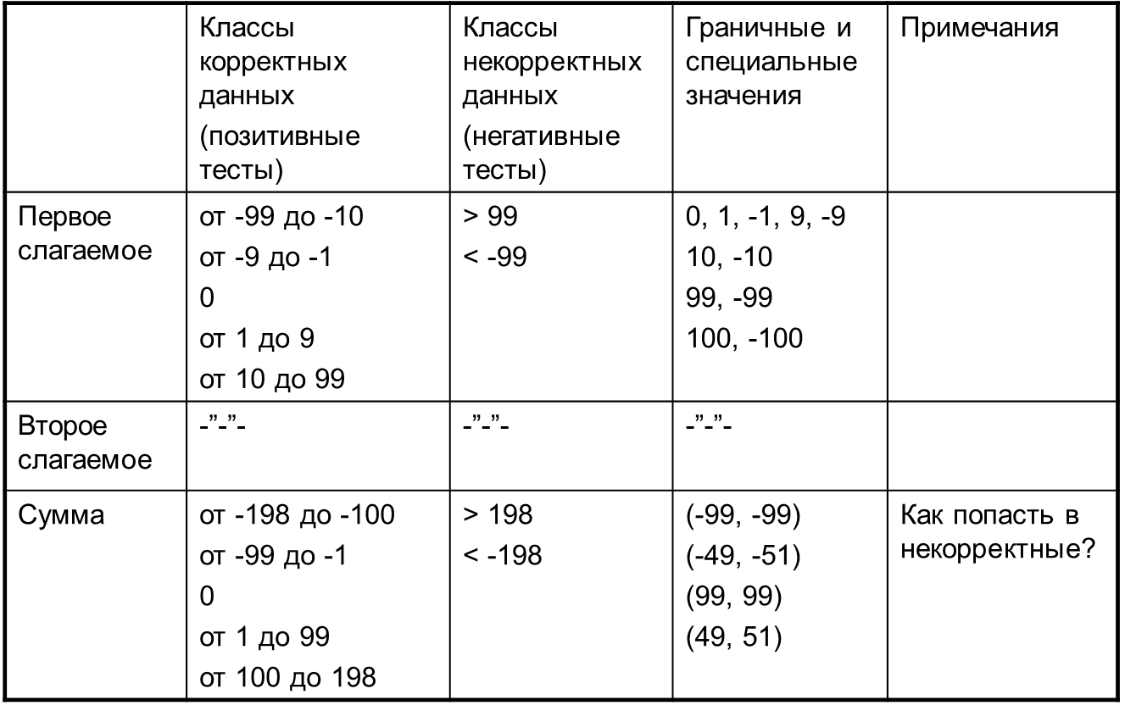
Примеры классов эквивалентности (3/4)
Выделим классы эквивалентности.
Порядок действий для выделения классов эквивалентности:
В таблице перечисляются все переменные (входные и выходные).
Для каждой переменной определяется разбиение на классы
Строятся все возможные комбинации классов.
В качестве представителей классов берутся тесты на граничные, приграничные или специальные значения.

Slide 16
Что можно отразить на числовую прямую?
Числа.
Символы.
Количество (например, количество разрешённых установок ПО, количество записей в БД, количество строк, количество символов).
Размерность чисел (двоичную и десятичную).
Длину строки, в том числе:
Длину конкатенации (результата объединения строк).
Длину пути в файловой системе или веб-ссылки.
Длину имени файла.
Длину текста в файле.
Длину фрагментов текста (слова, предложения, абзаца).
Размер файла (особенно кратный чему-либо).
Объём памяти (особенно кратный чему-либо).
Размер экрана, разрешение экрана.
Размер окна.
Количество цветов. Цветовую гамму.
Версии операционной системы.
Версии библиотек.
Время (в т.ч. между событиями).
Скорость передачи данных.
Объём передаваемых данных.
Интенсивность передачи данных.
Переключение между разными алгоритмами (количество, время, скорость).

Slide 17
Примеры классов эквивалентности (4/4)
«Чтобы открыть файл, пользователь должен кликнуть по кнопке «Открыть», выбрать файл и кликнуть по кнопке «OK». Давайте абстрагируемся от пользовательского интерфейса и подумаем о файле. Какие случаи нам надо будет проверить?
«Корректный» файл
Заблокированный файл
Очень большой файл
Несуществующий файл
«Файл по сети»
Уже открытый файл (нашим приложением и другим приложением)
Файл неверного формата (по расширению и реальному содержимому)
Пустой файл
Повреждённый файл
Выводы:
Классы эквивалентности не всегда очевидны.
Как правило, негативных тестов получается больше, чем позитивных.
Принадлежность теста к позитивным или негативным зависит от требований.

Slide 18
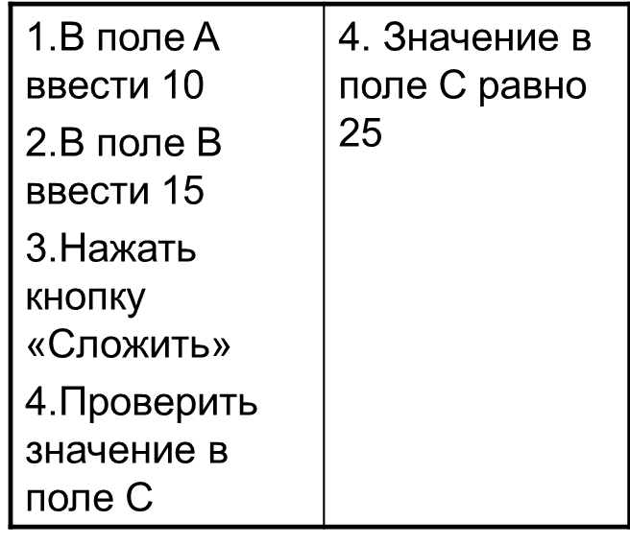
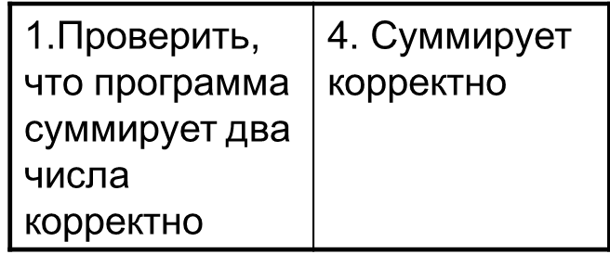
Специфичность тестовых случаев (1/2)
Оба тест-кейса делают одну и ту же проверку. И оба плохи!
Когда все детали прописаны до мелочей, при повторных выполнениях теста всегда будут выполняться строго одни и те же действия, что снижает вероятность обнаружить ошибку.
Слишком общий тест-кейс сложно выполнять по многим объективным и субъективным причинам, а потому он вполне может остаться невыполненным.
Однако интеграционные тесты, как правило, бывают более общими, чем иные. Это связано со спецификой интеграционного тестирования.
Если в тесте прописано много мелких деталей, возрастает время его создания и поддержки.
Однако недостаток деталей может усложнить работу новичка.

Slide 19
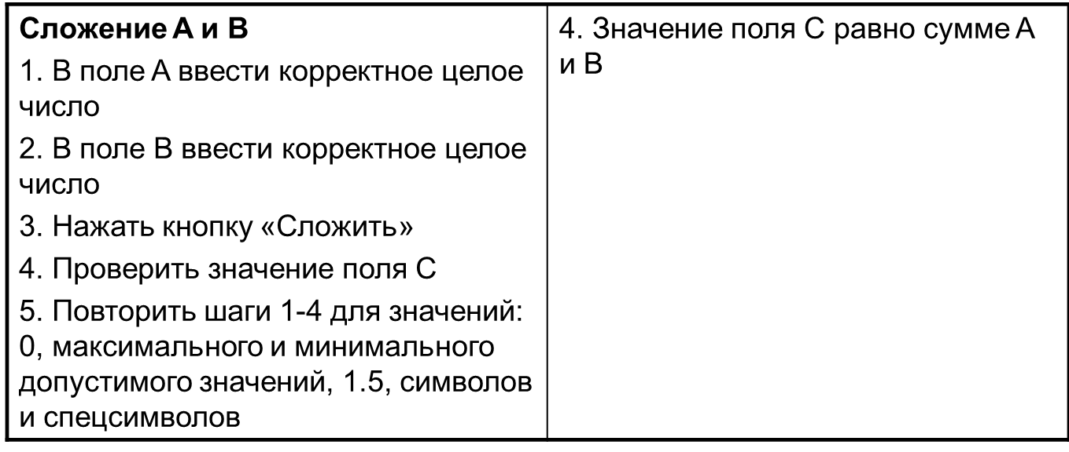
Специфичность тестовых случаев (2/2)
Здесь мы не привязаны к конкретным значениям.
Мы знаем, как проверить результат.
Мы сокращаем время написания и поддержки теста ссылкой на шаги 1-4.
Мы перечислили значения, представляющие для нас особый интерес.

Slide 20
Простота или сложность (1/2)
Набор 1:
1. Откройте файл «1.txt». Файл открыт.
2. Введите слово «Дом». Появляется слово «Дом.
3. Сохраните файл. Кнопка «Сохранить» становится неактивной.
Набор 2:
1. В документе размером более 100 Мб создайте таблицу 100x100, в ячейку 50x50 вставьте картинку размером 30 Мб, применив к ней функцию «Авторасположение». Проверьте результат.
Простые тесты оперируют за раз одним объектом.

Slide 21
Простота или сложность (2/2)
Каковы преимущества простых тест-кейсов?
Их легко выполнять.
Они понятны новичкам.
Они упрощают диагностику ошибки.
Они делают наличие ошибки очевидным.
Каковы преимущества сложных тест-кейсов?
Больше шансов что-то сломать.
Пользователи, как правило, используют сложные сценарии.
Программисты сами редко проверяют такие варианты.
Следует постепенно повышать сложность тестов.

Slide 22
Независимость или связанность
Каковы преимущества независимого самостоятельного тест-кейса?
Его легко и просто выполнить.
Такие тесты могут работать даже после краха приложения на других тестах.
Такие тесты можно группировать любым образом и выполнять в любом порядке.
Каковы преимущества наборов тесно связанных тестов?
Они имитируют работу реальных пользователей.
Они удобны для интеграционного тестирования.
Они удобны для разбиения на части тестов с большим количеством шагов.
Следующий в наборе тест использует данные и состояние приложения, подготовленные предыдущим.
Промышленным стандартом являются независимые тесты. Использование сценариев не запрещено, но не следует делать их слишком длинными.

Slide 23
Позитивность и негативность
Позитивные тесты проверяют, что приложение делает то, на что оно рассчитано (т.е. такие тесты используют корректные данные и условия выполнения).
Негативные тесты проверяют работу приложения в нестандартных условиях (при получении некорректных данных или команд или в при работе в некорректных условиях).

Slide 24
Рекомендации (1/3)
Начинайте с простых очевидных тестов. Используйте простые и очевидные значения для передачи в программу. Если она завалится даже на таких значениях, это будет очевидным показателем того, что существуют проблемы.
Затем переходите к более сложным тестам. Если программа хорошо справляется с очевидными задачами, поставьте перед ней неочевидную.
Помните о граничных условиях. На граничных значениях можно построить много хороших тестов.
Если остаётся время, занимайтесь исследовательским тестированием.
Учитесь на своём и чужом опыте.
Последовательность выполнения (и разработки) тестов:
Просты позитивные.
Простые негативные.
Сложные позитивные.
Сложные негативные.

Slide 25
Рекомендации (2/3)
При написании тестов:
Используйте активный залог: («open», «paste», «click»). В русском языке используйте безличную форму: «открыть» (вместо «откройте»).
Описывайте поведение системы: «появляется окно…», «приложение закрывается».
Используйте простой технический стиль.
ОБЯЗАТЕЛЬНО указывайте ТОЧНЫЕ названия всех элементов приложения.
Не объясняйте базовые понятия работы с ОС.
Хороший тест-кейс удовлетворяет следующим критериям:
Обладает высокой вероятностью обнаружения ошибки.
Исследует соответствующую («ту, которую надо») область приложения.
Не выполняет ненужных действий.
Является не слишком простым, но и не слишком сложным.
Не является избыточным по отношению к другим тестам.
Делает обнаруженную ошибку очевидной.
Позволяет легко диагностировать ошибку.

Slide 26
Рекомендации (3/3)
Так получится быстрее:
Copy-paste.
Если по ходу разработки тестов возникают вопросы, пишите их прямо в документ с тестами, помечая красным цветом.
Используйте т.н. «косметику» (жирный, подчёркнутый, наклонный шрифт, разные цвета т.д.) Это значительно повышает читаемость документа.
По-максимуму используйте возможности ПО, в котором вы разрабатываете тесты (группировки, фильтры, ссылки и т.д.)
Если вы пишете тесты в файле, обязательно прописывайте в самом файле историю его изменения.

Slide 27
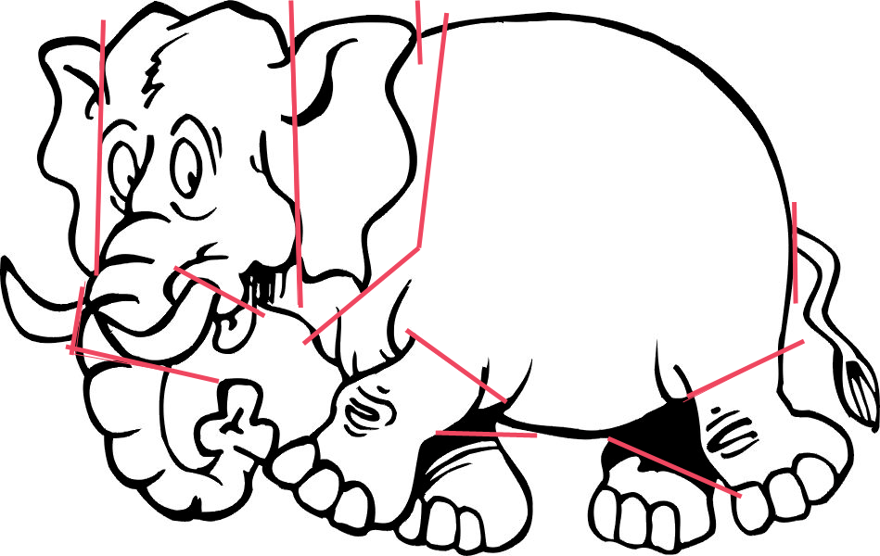
Шаги разработки тестов (1/3)
1. Начинайте как можно раньше, ещё до выхода первого билда.
На этом этапе у нас нет работающего приложения, но есть документация и представители заказчика.
2. Разбивайте приложение на отдельные части/модули.

Slide 28
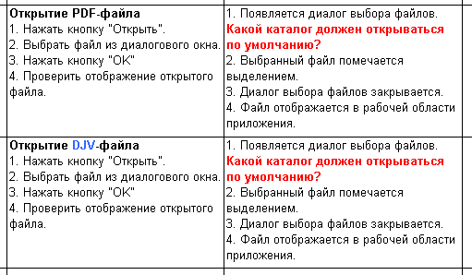
Шаги разработки тестов (2/3)
3. Для каждой области/модуля пишите чек-лист.
Так проще проверить, всё ли нужное предусмотрено, нет ли чего лишнего.
Удобно реорганизовывать наборы тестов.
Легко увидеть, где можно использовать copy-paste.
Так можно разделять интеллектуальную и рутинную работу.
Внимание!
Просто скопированное требование – ЭТО НЕ ТЕСТ!
Если пишете в Excel/Word – начинайте каждый новый тест в новой строке таблицы.
4. Пишите вопросы, уточняйте детали, добавляйте «косметику», используйте copy-paste.

Slide 29
Шаги разработки тестов (3/3)
5. Получите рецензию коллег-тестировщиков, разработчиков, заказчиков.
Так вы можете получить ответы на вопросы:
Пропущено ли что-то?
Есть ли избыточные тесты?
Легко ли ваши тесты понять?
Этого ли ожидает заказчик?
Есть ли в тестах ошибки?
Рецензирование (перепросмотр) хорошо стимулирует повышение качества разработки тестов.
6. Обновляйте тесты, как только обнаружили ошибку или изменилась функциональность.
Мелкие изменения вносите сразу же, как в этом возникла необходимость.
Большие изменения можно вносить в те моменты, когда нагрузка на команду тестировщиков снижается, или когда просто появилось свободное время.

Slide 30
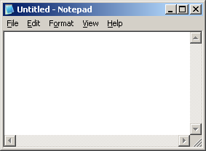
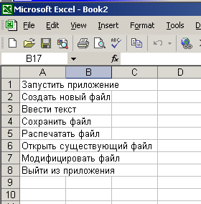
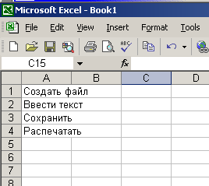
Пример разработки тестов (1/4)
Что такое Notepad?
Какие функции для него наиболее важны?
Итак, вот наш Smoke test

Slide 31
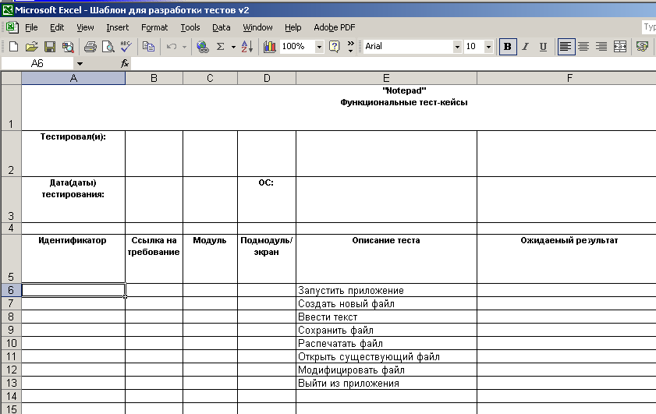
Пример разработки тестов (2/4)
Перенесем Smoke test в шаблон для разработки тестов.
Фактически, это – чек-лист. А пункты грамотно сформированного чек-листа – готовые заголовки тест-кейсов.

Slide 32
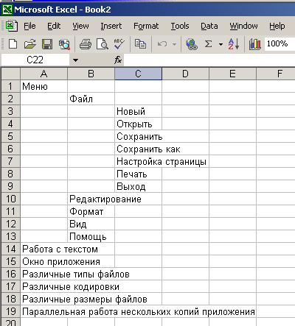
Пример разработки тестов (3/4)
Аналогичным образом начинаем и продолжаем работать с тестом критического пути. Детализируем чек-лист до тех пор, пока не получим логичный и достаточный набор тестов. После этого переносим его в шаблон и работаем аналогично тому, как мы делали это при разработке Smoke Test.

Slide 33
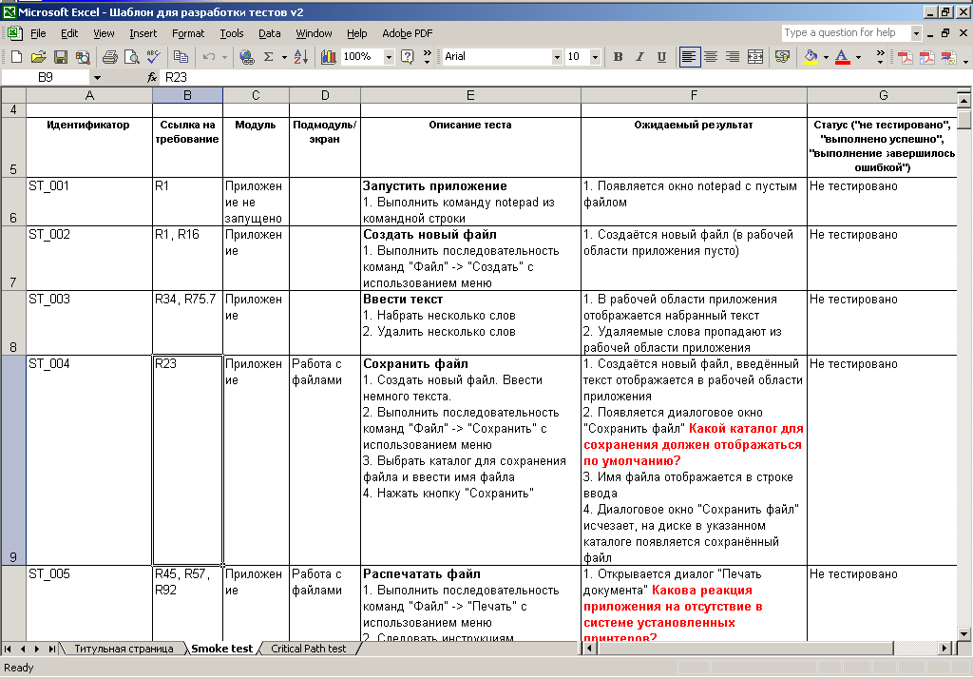
Пример разработки тестов (4/4)
Когда мы распишем наши тесты по правилам, Smoke Test примет следующий вид:

Slide 34
Практическое задание
Эту задачу предложил в 1979 году Гленфорд Майерс в своей книге «Искусство тестирования программ» («The Art Of Software Testing»). С тех пор она известна как «задача о треугольнике» и является своего классическим вопросом на множестве собеседований на должность тестировщика.
Программа производит чтение с перфокарты трёх целых чисел, которые интерпретируются как длины сторон треугольника. Далее программа печатает сообщение о том, является ли треугольник неравносторонним, равнобедренным или равносторонним.
Напишите на листе бумаги набор тестов, которые, как вам кажется, будут адекватно проверять эту программу. На это у вас десять минут.

Slide 35
Задача о треугольнике (1/3)
Были изучены различные версии данной программы и составлен список общих ошибок. Оцените ваш набор тестов каждый ответ «да» - одно очко.
Составили ли вы тест, который представляет правильный неравносторонний треугольник? (Ответ «да» на этот вопрос не засчитывается, если вы имеете в виду тесты, проверяющие значения длин сторон вида «1, 2, 3» или «2, 5, 10», так как не существует треугольников, имеющих такие стороны.)
Составили ли вы тест, который представляет правильный равносторонний треугольник?
Составили ли вы тест, который представляет правильный равнобедренный треугольник? (Тесты со значениями сторон «2, 2, 4» принимать в расчёт не следует, т.к., опять же, не бывает таких треугольников.)
Составили ли вы по крайней мере три теста, которые представляют правильные равнобедренные треугольники, полученные как перестановки двух равных сторон треугольника (например, «3, 3, 4», «3, 4, 3», «4, 3, 3»)?
Составили ли вы тест, в котором длина одной из сторон треугольника принимает нулевое значение?

Slide 36
Задача о треугольнике (2/3)
Составили ли вы тест, включающий три положительных целых числа, сумма двух из которых равна третьему? (Другими словами, если программа выдала сообщение о том, что числа «1, 2, 3» представляют собой стороны неравностороннего треугольника, то такая программа содержит ошибку.)
Составили ли вы по крайней мере три теста с заданными значениями всех трёх перестановок, в которых длина одной стороны равна сумме длин двух других сторон (например, «1, 2, 3», «1, 3, 2», «3, 1, 2»)?
Составили ли вы тест из трёх целых положительных чисел, таких, что сумма двух из них меньше третьего числа (т. е. «1, 2, 4» или «12, 15, 30»)?
Составили ли вы по крайней мере три теста из категории 9, в которых вами испытаны все три перестановки (например, «1, 2, 4», «1, 4, 2», «4, 1, 2»)?
Составили ли вы тест, в котором все стороны треугольника имеют длину, равную нулю (т. е. «0, 0, 0»)?
Составили ли вы по крайней мере один тест, содержащий нецелые значения?
Составили ли вы хотя бы один тест, содержащий неправильное число значений (например, два, а не три целых числа)?
Специфицировали ли вы в каждом тесте не только входные значения, но и выходные данные программы?

Slide 37
УСПЕХОВ!

